Slide 1
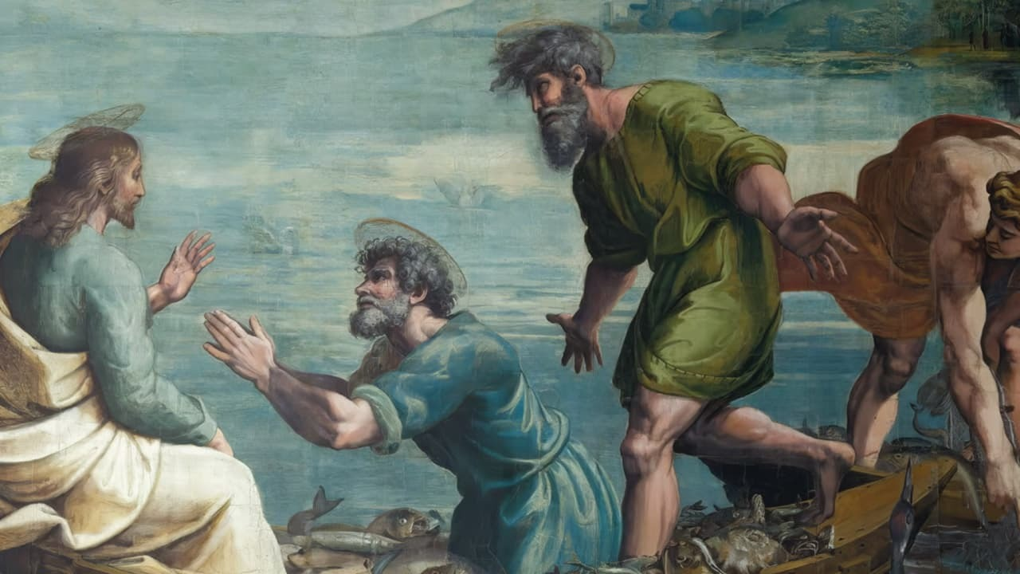
5º DOMINGO DO TEMPO COMUM

Slide 2
ENTRADA
VINDE ADOREMOS E PROSTREMO-NOS POR TERRA,
E AJOELHEMOS ANTE O DEUS QUE NOS CRIOU!
PORQUE ELE É O NOSSO DEUS, NOSSO PASTOR,
E NÓS SOMOS O SEU POVO E SEU REBANHO.

Slide 3
ENTRADA
1. VINDE, EXULTEMOS DE ALEGRIA NO SENHOR,
ACLAMEMOS O ROCHEDO QUE NOS SALVA!
AO SEU ENCONTRO CAMINHEMOS COM LOUVORES,
E COM CANTOS DE ALEGRIA O CELEBREMOS!

Slide 4
ENTRADA
VINDE ADOREMOS E PROSTREMO-NOS POR TERRA,
E AJOELHEMOS ANTE O DEUS QUE NOS CRIOU!
PORQUE ELE É O NOSSO DEUS, NOSSO PASTOR,
E NÓS SOMOS O SEU POVO E SEU REBANHO.

Slide 5
ENTRADA
2. NA VERDADE, O SENHOR É O GRANDE DEUS,
O GRANDE REI, MUITO MAIOR QUE OS DEUSES TODOS.
TEM NAS MÃOS AS PROFUNDEZAS DOS ABISMOS,
E AS ALTURAS DAS MONTANHAS LHE PERTENCEM.

Slide 6
ENTRADA
VINDE ADOREMOS E PROSTREMO-NOS POR TERRA,
E AJOELHEMOS ANTE O DEUS QUE NOS CRIOU!
PORQUE ELE É O NOSSO DEUS, NOSSO PASTOR,
E NÓS SOMOS O SEU POVO E SEU REBANHO.

Slide 7
ENTRADA
3. NÃO FECHEIS OS CORAÇÕES COMO EM MERIBA,
COMO EM MASSA, NO DESERTO, AQUELE DIA,
EM QUE OUTRORA VOSSOS PAIS ME PROVOCARAM,
APESAR DE TEREM VISTO AS MINHAS OBRAS.

Slide 9
ATO PENITENCIAL
CONFESSO A DEUS TODO-PODEROSO
E A VÓS, IRMÃOS E IRMÃS,
QUE PEQUEI MUITAS VEZES POR PENSAMENTOS,
PALAVRAS, ATOS E OMISSÕES,
POR MINHA CULPA, MINHA CULPA, MINHA TÃO GRANDE CULPA

Slide 10
ATO PENITENCIAL
E PEÇO À VIRGEM MARIA,
AOS ANJOS E SANTOS
E A VÓS, IRMÃOS E IRMÃS,
QUE ROGUEIS POR MIM A DEUS, NOSSO SENHOR.

Slide 12
HINO DE LOUVOR
GLÓRIA, GLÓRIA, GLÓRIA A DEUS! GLÓRIA A DEUS NAS ALTURAS!(2X)
E PAZ NA TERRA AOS HOMENS POR ELE AMADOS
SENHOR DEUS, REI DOS CÉUS, DEUS PAI TODO PODEROSO

Slide 13
HINO DE LOUVOR
NÓS VOS LOUVAMOS, NÓS VOS BENDIZEMOS
NÓS VOS ADORAMOS, NÓS VOS GLORIFICAMOS
NÓS VOS DAMOS GRAÇAS, POR VOSSA IMENSA GLÓRIA.

Slide 14
HINO DE LOUVOR
GLÓRIA, GLÓRIA, GLÓRIA A DEUS! GLÓRIA A DEUS NAS ALTURAS!(2X)
SENHOR JESUS CRISTO, FILHO UNIGÊNITO
SENHOR DEUS, CORDEIRO DE DEUS, FILHO DE DEUS PAI

Slide 15
HINO DE LOUVOR
VÓS QUE TIRAIS O PECADO DO MUNDO,
TENDE PIEDADE DE NÓS
VÓS QUE TIRAIS O PECADO DO MUNDO,
ACOLHEI A NOSSA SÚPLICA
VÓS QUE ESTAIS À DIREITA DO PAI,
TENDE PIEDADE DE NÓS

Slide 16
HINO DE LOUVOR
GLÓRIA, GLÓRIA, GLÓRIA A DEUS! GLÓRIA A DEUS NAS ALTURAS!(2X)
SÓ VÓS SOIS O SANTO, SÓ VÓS O SENHOR,
SÓ VÓS O ALTÍSSIMO, JESUS CRISTO,

Slide 17
HINO DE LOUVOR
COM O ESPÍRITO SANTO NA GLÓRIA DE DEUS PAI.
GLÓRIA, GLÓRIA, GLÓRIA A DEUS! GLÓRIA A DEUS NAS ALTURAS!(2X)
AMÉM!

Slide 19
SALMO RESPONSORIAL
VOU CANTAR-VOS, ANTE OS ANJOS, Ó SENHOR, E ANTE O VOSSO TEMPLO VOU PROSTRAR-ME.

Slide 21
ACLAMAÇÃO
ALELUIA, ALELUIA, ALELUIA.
“VINDE APÓS MIM!”, O SENHOR LHES FALOU, “E VOS FAREI PESCADORES DE HOMENS”.
ALELUIA, ALELUIA, ALELUIA.

Slide 23
APRESENTAÇÃO DAS OFERENDAS
QUEM ME PROTEGE E ME AMPARA É MEU DEUS; É O SENHOR QUEM SUSTENTA MINHA VIDA!
1. POR VOSSO NOME, SALVAI-ME, SENHOR; E DAI-ME A VOSSA JUSTIÇA!

Slide 24
APRESENTAÇÃO DAS OFERENDAS
QUEM ME PROTEGE E ME AMPARA É MEU DEUS; É O SENHOR QUEM SUSTENTA MINHA VIDA!
2. Ó MEU DEUS, ATENDEI MINHA PRECE
E ESCUTAI AS PALAVRAS QUE EU DIGO!

Slide 25
APRESENTAÇÃO DAS OFERENDAS
QUEM ME PROTEGE E ME AMPARA É MEU DEUS; É O SENHOR QUEM SUSTENTA MINHA VIDA!
3. QUERO OFERTAR-VOS O MEU SACRIFÍCIO
DE CORAÇÃO E COM MUITA ALEGRIA;

Slide 26
APRESENTAÇÃO DAS OFERENDAS
QUEM ME PROTEGE E ME AMPARA É MEU DEUS; É O SENHOR QUEM SUSTENTA MINHA VIDA!
4. POIS ME LIVRASTES DE TODA A ANGÚSTIA,
E HUMILHADOS VI MEUS INIMIGOS;

Slide 28
SANTO
SANTO, SANTO, SANTO
SENHOR DEUS DO UNIVERSO, O CÉU E A TERRA PROCLAMAM A VOSSA GLÓRIA
HOSANA NAS ALTURAS
BENDITO O QUE VEM EM NOME DO SENHOR
HOSANA NAS ALTURAS

Slide 30
COMUNHÃO
TU TE ABEIRASTE DA PRAIA
NÃO BUSCASTE NEM SÁBIOS NEM RICOS,
SOMENTE QUERES QUE EU TE SIGA!
SENHOR, TU ME OLHASTE NOS OLHOS,
A SORRIR, PRONUNCIASTES MEU NOME,
LÁ NA PRAIA, EU LARGUEI O MEU BARCO,
JUNTO A TI BUSCAREI OUTRO MAR.

Slide 31
COMUNHÃO
TU SABES BEM QUE EM MEU BARCO
EU NÃO TENHO NEM OURO NEM ESPADAS
SOMENTE REDES E O MEU TRABALHO
SENHOR, TU ME OLHASTE NOS OLHOS,
A SORRIR, PRONUNCIASTES MEU NOME,
LÁ NA PRAIA, EU LARGUEI O MEU BARCO,
JUNTO A TI BUSCAREI OUTRO MAR.

Slide 32
COMUNHÃO
TU, MINHAS MÃOS SOLICITAS,
MEU CANSAÇO QUE A OUTROS DESCANSE,
AMOR QUE ALMEJA SEGUIR AMANDO.
SENHOR, TU ME OLHASTE NOS OLHOS,
A SORRIR, PRONUNCIASTES MEU NOME,
LÁ NA PRAIA, EU LARGUEI O MEU BARCO,
JUNTO A TI BUSCAREI OUTRO MAR.

Slide 33
COMUNHÃO
TU, PESCADOR DE OUTROS LAGOS,
ÂNSIA ETERNA DE ALMAS QUE ESPERAM,
BONDOSO AMIGO QUE ASSIM ME CHAMAS.
SENHOR, TU ME OLHASTE NOS OLHOS,
A SORRIR, PRONUNCIASTES MEU NOME,
LÁ NA PRAIA, EU LARGUEI O MEU BARCO,
JUNTO A TI BUSCAREI OUTRO MAR.

Slide 35
PÓS-COMUNHÃO
DAI GRAÇAS A DEUS, SEU AMOR É PARA SEMPRE, POIS FEZ MARAVILHAS, MARAVILHAS ENTRE OS HOMENS.
1. DEU DE BEBER AOS QUE TINHAM TANTA SEDE,
SACIOU COM BENS OS FAMINTOS. DAI-LHE GRAÇAS, PORQUE O SENHOR É BOM,
POIS ETERNO É SEU AMOR.

Slide 36
PÓS-COMUNHÃO
DAI GRAÇAS A DEUS, SEU AMOR É PARA SEMPRE, POIS FEZ MARAVILHAS, MARAVILHAS ENTRE OS HOMENS.
QUE O DIGAM OS LIBERTOS DO SENHOR,
POIS DA MÃO DE OPRESSORES OS SALVOU
E DAS TERRAS DO ORIENTE, OCIDENTE, NORTE E SUL
O SENHOR OS REUNIU.

Slide 37
PÓS-COMUNHÃO
DAI GRAÇAS A DEUS, SEU AMOR É PARA SEMPRE, POIS FEZ MARAVILHAS, MARAVILHAS ENTRE OS HOMENS.
MAS GRITARAM AO SENHOR NA AFLIÇÃO,
E DA ANGÚSTIA OS SENHOR OS LIBERTOU,
POR CAMINHOS SEGUROS, ELE OS CONDUZIU
E CHEGARAM ONDE MORAR

Slide 39
PÓS-COMUNHÃO
ALMA DE CRISTO, SANTIFICAI-ME
CORPO DE CRISTO, SALVAI-ME
SANGUE DE CRISTO, INEBRIAI-ME
ÁGUA DO LADO DE CRISTO, LAVAI-ME

Slide 40
PÓS-COMUNHÃO
PAIXÃO DE CRISTO, CONFORTAI-ME
Ó BOM JESUS, OUVI-ME
DENTRO DE VOSSAS CHAGAS, ESCONDEI-ME

Slide 41
PÓS-COMUNHÃO
NÃO PERMITAIS QUE EU ME SEPARE DE VÓS
DO ESPÍRITO MALIGNO DEFENDEI-ME
NA HORA DA MORTE
CHAMAI-ME

Slide 42
PÓS-COMUNHÃO
E MANDAI-ME IR PARA VÓS
PARA QUE COM VOSSOS SANTOS VOS LOUVE
POR TODOS OS SÉCULOS DOS SÉCULOS, AMÉM

Slide 44
FINAL
AVE, RAINHA DO CÉU;
AVE, DOS ANJOS SENHORA.
AVE, RAIZ, AVE, PORTA,
DA LUZ DO MUNDO ÉS, AURORA.
EXULTA, Ó VIRGEM TÃO BELA;
AS OUTRAS SEGUEM-TE APÓS.
NÓS TE SAUDAMOS: ADEUS!
E PEDE A CRISTO POR NÓS!
VIRGEM MÃE, Ó MARIA!

Slide 46
FINAL
MARIA DE NAZARÉ,
MARIA ME CATIVOU
FEZ MAIS FORTE A MINHA FÉ
E POR FILHO ME ADOTOU
ÀS VEZES EU PARO E FICO A PENSAR
E SEM PERCEBER, ME VEJO A REZAR
E MEU CORAÇÃO SE PÕE A CANTAR
PRA VIRGEM DE NAZARÉ

Slide 47
FINAL
MENINA QUE DEUS AMOU E ESCOLHEU
PRA MÃE DE JESUS, O FILHO DE DEUS
MARIA QUE O POVO INTEIRO ELEGEU
SENHORA E MÃE DO CÉU
AVE MARIA(3X)
MÃE DE JESUS!

